Slide 1
Paso 1: Instala Docker
Descarga https://www.docker.com/products/docker-desktop/

Slide 2
Paso 2: Crea un archivo de configuración para el servidor web
Crea un archivo llamado index.html con el siguiente contenido.
<!DOCTYPE html>
<html>
<head>
<title>Mi Servidor Web Dockerizado</title>
</head>
<body>
<h1>Bienvenido al servidor web Dockerizado</h1>
<p>Este es un ejemplo sencillo de Docker.</p>
</body>
</html>

Slide 3
Paso 3: Crea un archivo Dockerfile
Crear un archivo llamado Dockerfile (sin extensión) en la misma carpeta que el archivo index.html.
El contenido del Dockerfile será el siguiente:
# Usa una imagen de servidor web como base
FROM nginx:latest
# Copia el archivo index.html al directorio raíz del servidor web dentro del contenedor
COPY index.html /usr/share/nginx/html

Slide 4
Paso 4: Construye la imagen del contenedor
Abrer una terminal en la carpeta que contiene el Dockerfile y el archivo index.html.
Ejecutar el siguiente comando para construir la imagen del contenedor:
docker build -t holadocker .

Slide 5
Paso 5: Ejecuta el contenedor
Una vez que la imagen se haya construido, ejecuta el siguiente comando para crear y ejecutar un contenedor basado en esa imagen:
docker run -d -p 8085:80 holadocker

Slide 6
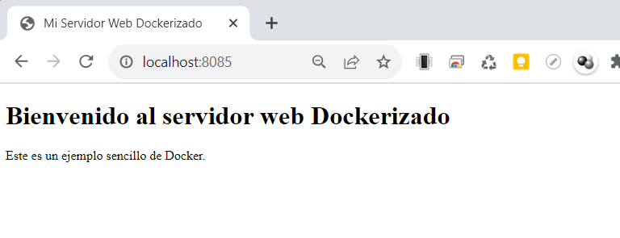
Paso 6: Accede al servidor web
Ahora que el contenedor está en ejecución, puedes acceder al servidor web en tu navegador web ingresando
http://localhost:8085

Slide 7
Paso 7: Detener y elimina el contenedor (opcional)
Obtener ID del contenedor
docker ps
Detener
docker stop <container_id>
Eliminar
docker rm <container_id>

